Slide 1
SArch – Sistema de Archivo electrónico
Gestión del Archivo – Tribunal Supremo
GTI Territorio Ministerio
MAYO DE 2026

Slide 2

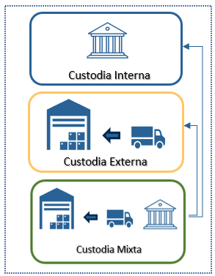
1. Visión General
SArch permite al Archivo del Tribunal Supremo la gestión centralizada de la documentación en soporte físico, depositándola tanto en custodia externa como interna.
Tres perfiles:
Órgano Judicial: solicitar y devolver expedientes.
PreArchivo: tramitar las peticiones de los distintos órganos judiciales.
Archivo Definitivo: tramitar las peticiones de los distintos órganos judiciales,
gestionar peticiones de investigadores,
gestión de tejuelos, etc.
Petición / Devolución
Pre-archivo
Órgano judicial
Traspaso
Definitivo
Petición / Devolución

Slide 3

2. Pre-Archivo SArch
Los Expedientes serán registrados en Legajos.
Legajo Cerrado (con Expedientes) se registra en ubicación propia del Archivo. El Códigos de Legajo fuera del rango a Custodia Externa.
Bandeja de Entrada: Peticiones de solicitud/devolución realizadas por los órganos judiciales.
Generar las Etiquetas y Documentación asociada a las Peticiones.
Gestionar el estado de los préstamos y devoluciones.
Expedientes dados de baja en PRE-Archivo disponibles para registrarse en el Archivo Definitivo.
Notificación a usuarios: Expedientes no devueltos + de 2 años.

Slide 4
3. Archivo Definitivo SArch
Expedientes registrados en Legajos.
Legajos y Tejuelos serán ubicados en cajas de la empresa de Custodia Externa.
Expedientes con información relevante asociada (Alias, Litigantes, etc.)
Información ampliada mediante etiquetas Marc21.
Comunicación automática (Email) con empresa de Custodia Externa.
SArch permite conocer la situación de cajas de Custodia Externa
Bandeja de Entrada: Peticiones de solicitud/devolución realizadas por los órganos judiciales.
Generar las Etiquetas y Documentación asociada a las peticiones.
Gestionar el estado de los préstamos y devoluciones.
Solicitar a Custodia Externa: Expedientes, Legajos y Tejuelos mediante comunicación automática por email.
Gestionar las peticiones de investigadores

Slide 5
4. Ventajas y Beneficios
VENTAJAS
Interfaz moderna e intuitiva.
Reducción de errores en la ubicación de expedientes (asignación automática según numeración del legajo).
Control del contenido de las cajas de Custodia Externa.
Comunicación automatizada con Custodia Externa (gestión de peticiones y envíos)
Gestión de peticiones de órganos judiciales sin papel, reduciendo riesgos de pérdida de información.
Soporte técnico directo a través del Centro de Atención a Usuarios (CAU).
BENEFICIOS
Búsqueda de expedientes rápida y eficiente.
Acceso a la información simple y con mayor agilidad.
Mayor flexibilidad: personalización y capacidad de evolución del sistema.
Cumplimiento de la normativa vigente.

Slide 6
6. Ruegos y Preguntas
?
?
?

Slide 7
Gracias por su atención
Francisco Javier Montejo Cabrero
javier.montejo@mju.es
Javier Calabres González
javier.calabres@mju.es
Alejandro García López-Berges
Alejandro.garcialopez-berges@empresas.justicia.es

